Slide 1
Delta Lab.
認識人機介面與操作

Slide 2
Agenda
◎ 台達人機基本介紹
◎ 台達人機軟体介面
◎ 台達人機基本元件
◎ 台達人機巨集功能
◎ 實際操作說明

Slide 3
◎ 台達人機基本介紹

Slide 4
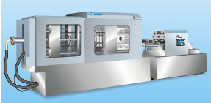
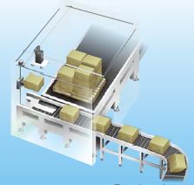
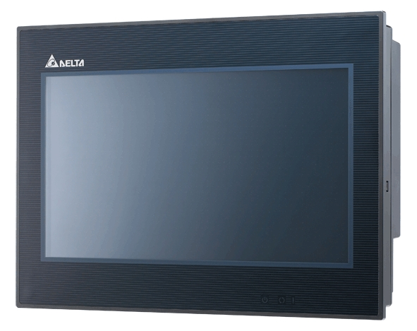
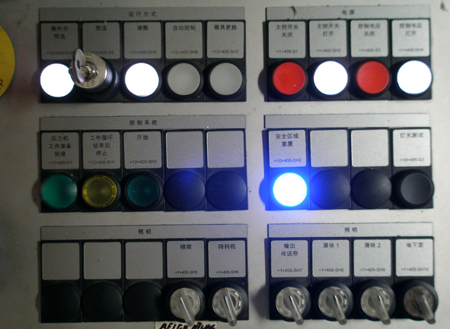
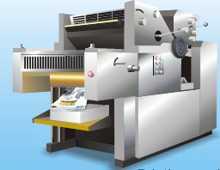
什麼是人機介面?
Human Machine Interface (HMI)
人與機器之間的操作介面

Slide 5
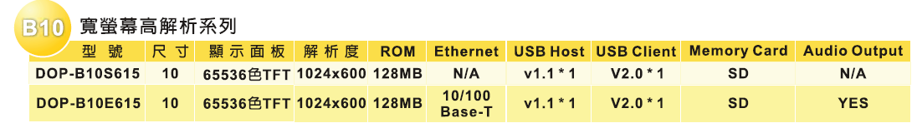
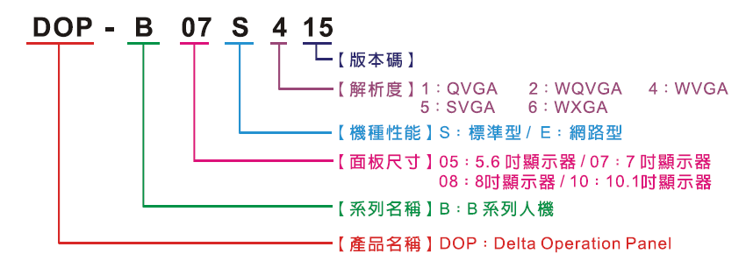
型號規格認識
DOP-B10E615
基礎應用訓練教室所使用機種10.1" HMI
DOP-CAUSBAB
HMI 配件
HMI與ASDA USB通訊傳輸上下載線

Slide 6
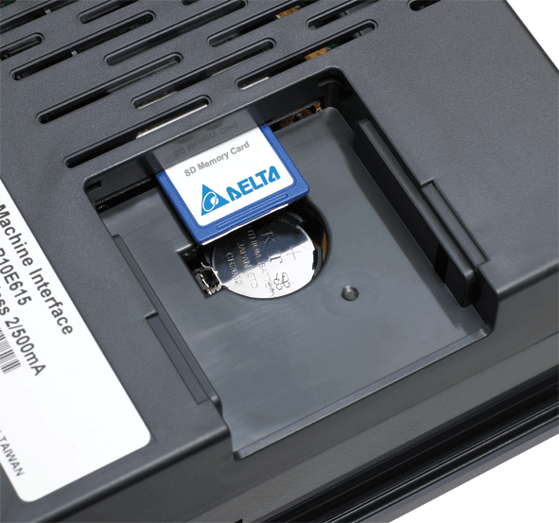
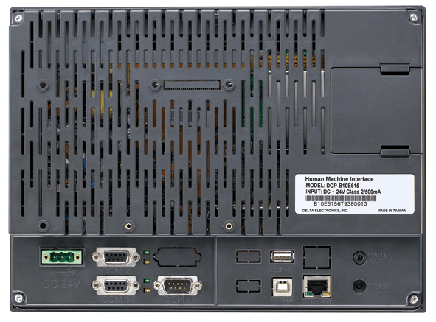
台達DOP-B10人機背視圖
(Delta Operation Panel)
Battery
SD Card
COM2 : RS232/422/485
USB Host
Ethernet
Power
Audio
System
COM3 : RS232/422/485
COM1 : RS232
USB Client

Slide 7
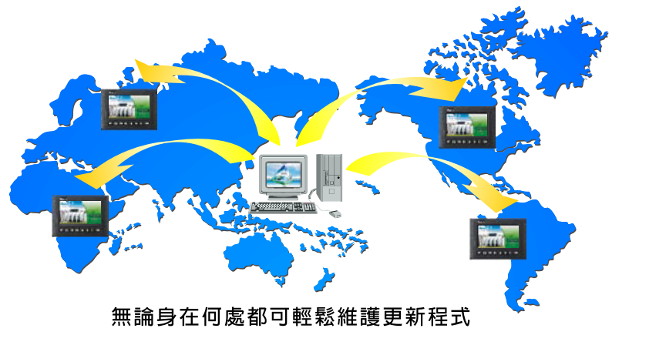
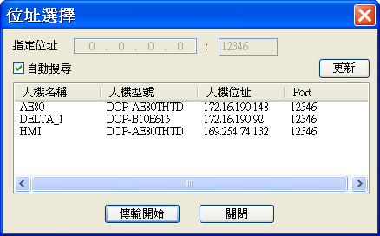
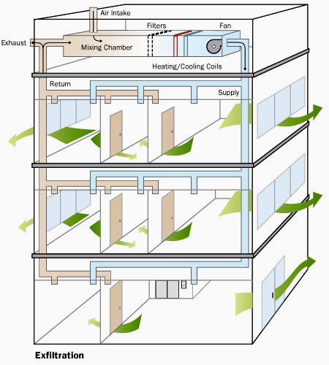

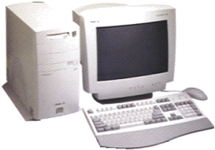
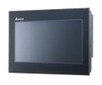
乙太網路

Slide 8
◎ 台達人機軟體介面

Slide 9
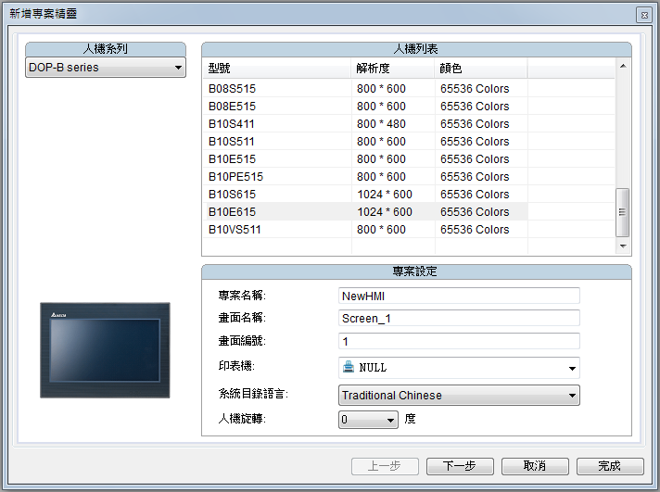
Screen Editor
全新的 DOP-B (Delta Operation Panel)系列人機軟體 Screen Editor
讓使用者能更方便、快速、簡單的操作編寫程式
選擇人機型號
型號規格 :
DOP-B10E615

Slide 10
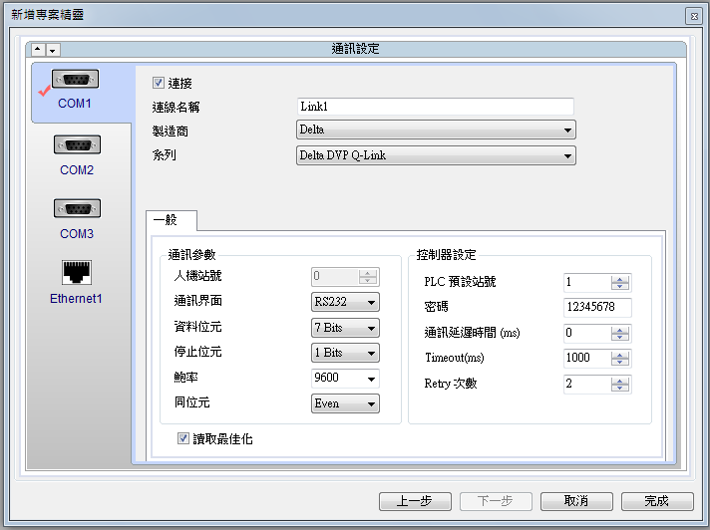
Screen Editor
全新的 DOP-B (Delta Operation Panel)系列人機軟體 Screen Editor
讓使用者能更方便、快速、簡單的操作編寫程式
選擇控制器種類

Slide 11
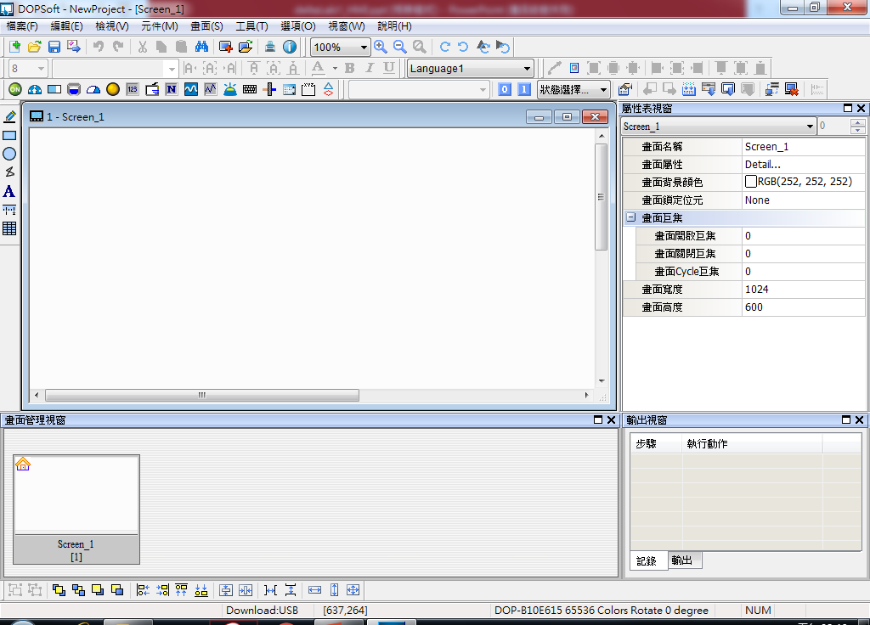
Screen Editor介面介紹
1) 工具列
可執行各種編輯動作。
2) 元件清單
可直接拖曳元件到編輯區域編輯。
3) 訊息輸出視窗
可透過訊息輸出視窗掌握所有相
關編輯訊息。
4) 輔助編輯工具
支援等距分佈、等尺寸、元件對
齊等功能。
5) 屬性視窗
可於屬性視窗中設定畫面及元件
的所有屬性。
1
2
5
3
4

Slide 12
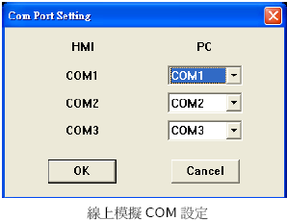

軟體模擬功能
工具 / 線上模擬
◆ 用電腦完整模擬 DOP 人機的程式執行動作，並透過電腦的通訊口去與 PLC 通訊，可模擬人機實際執行時的動作，執行前，模擬器會先要求設定對應的通訊口供通訊用。
工具 / 離線模擬
◆ 離線模擬可用來測試所寫的畫面、讀寫位址以及巨集等是否正確，並不需要真的接上 PLC 來執行。

Slide 13
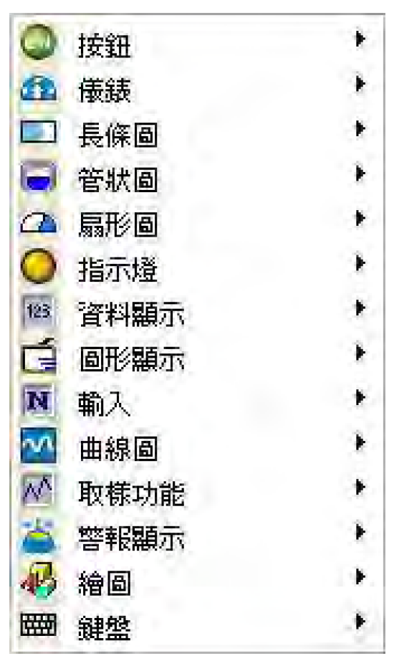
◎台達人機基本元件

Slide 14
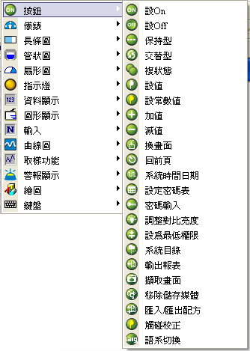
按鈕元件
位元
按鈕元件
數值
功能
系統

Slide 15
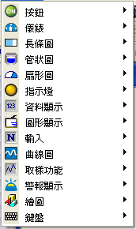

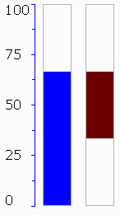

儀表元件
儀表
儀表元件
長條圖
扇形圖

Slide 16
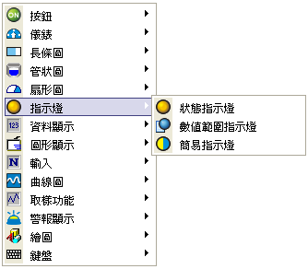
指示燈元件
狀態指示燈
指示燈元件
數值範圍指示燈
簡易指示燈

Slide 17
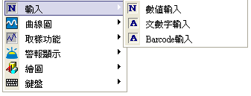
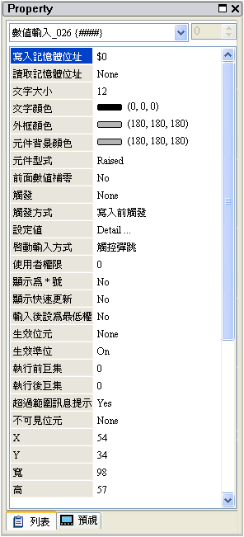
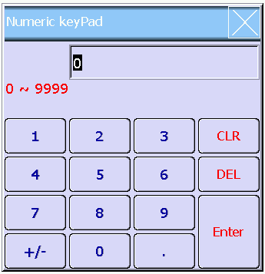
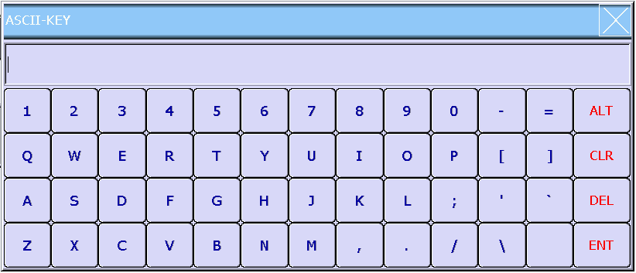
輸入元件
數值
輸入元件
文數字

Slide 18
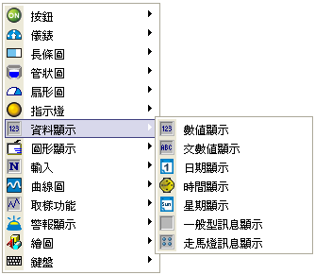

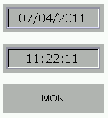



顯示元件
數值、文數值
顯示元件
日期、時間、星期
一般型訊息
走馬燈訊息
State 1 : Hello!!
State 2 : Delta
State 3 : DOP

Slide 19
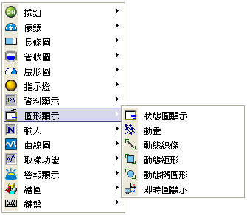


動畫元件
狀態圖
動畫元件
動畫
動態圖形
即時圖
State 1 :
State 2 :
X
Y

Slide 20
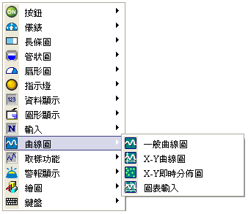
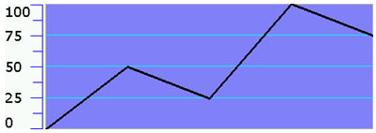
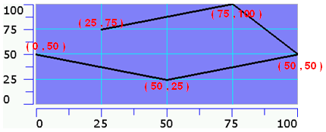
曲線元件
一般曲線圖
曲線元件
X-Y曲線圖
X-Y即時分佈圖
圖表輸入
100
50
75
25
0

Slide 21
◎ 台達人機巨集功能

Slide 22
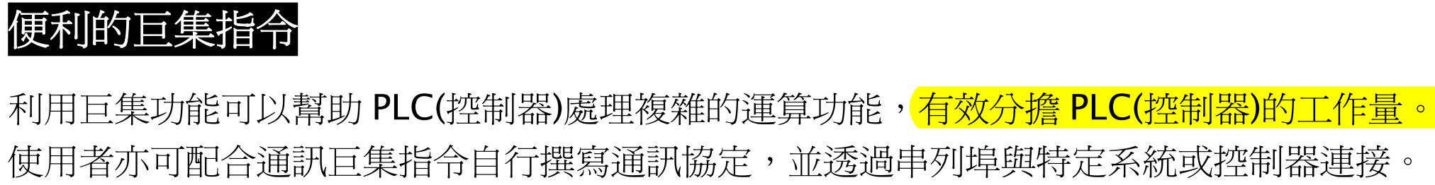
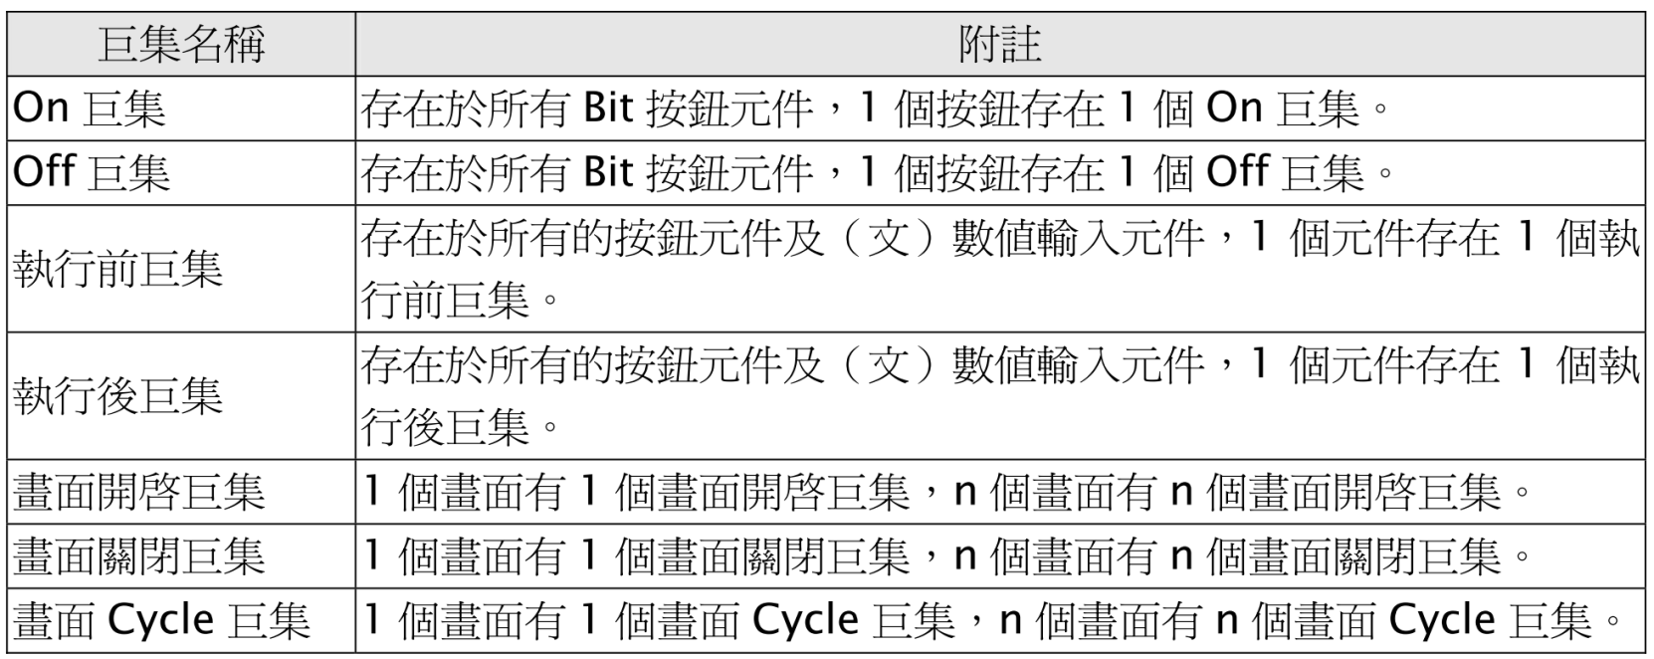
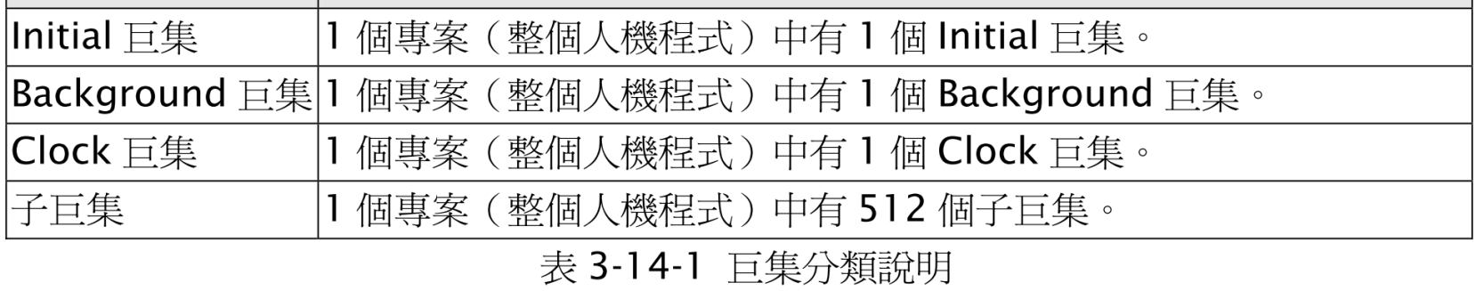
巨集 (Delta 支援4大類，共11種)
按鈕
執行前/後
畫面
系統

Slide 23
按鈕巨集
■ On 巨集
此巨集存在於所有 Bit 按鈕元件之中，當按鈕被設為 On 時，便會執行該巨集。執行後需等到下次此按鈕又由 Off 被設為 On 時才會再次執行。
■ Off 巨集
此巨集存在於所有 Bit 按鈕元件之中，當按鈕被設為 Off 時，便會執行該巨集。執行後需等到下次此按鈕又由 On 被設為 Off 時才會再次執行。
注意，若非透過按鈕動作設 On/Off (例如使用觸發設 On/Off)，則不會執行 On/Off 巨集。

Slide 24
執行前/後 巨集
■ 執行前巨集
此巨集存在於所有按鈕元件及(文)數值輸入元件，其動作順序是先判斷元件之狀態變化，若發現有變化，執行前巨集會先執行，然後再執行元件動作。
■ 執行後巨集
此巨集存在於所有按鈕元件及(文)數值輸入元件，其動作順序是先判斷元件之狀態變化，若發現有變化，元件動作會先執行，然後再執行執行後巨集。
注意，若非透過按鈕動作設 On/Off (例如使用觸發設 On/Off)，則執行前/後巨集不會被執行。同理，若非透過數值輸入元件鍵盤輸入數值(例如使用巨集給值)，則執行前/後巨集也不會被執行。

Slide 25
畫面巨集
■ 畫面開啟巨集
每一個畫面都有一個畫面開啟巨集，當使用者開啟畫面或是切換到新畫面後便會執行此巨集。而整個畫面的其他動作，要等畫面開啟巨集執行完畢後才會開始執行。
■ 畫面關閉巨集
每一個畫面都有一個畫面關閉巨集，當使用者關閉畫面或是切換到新畫面前便會執行此巨集。此巨集要先執行完畢，新畫面的動作後才會開始執行。
■ 畫面 Cycle 巨集
每一個畫面都有一個畫面 Cycle 巨集，當畫面開啟巨集執行完畢後，便依照使用者所設定的 Cycle 巨集延遲時間來執行畫面 Cycle 巨集。使用者可以在畫面屬性中設定 Cycle 巨集延遲時間，系統預設為 100ms。

Slide 26
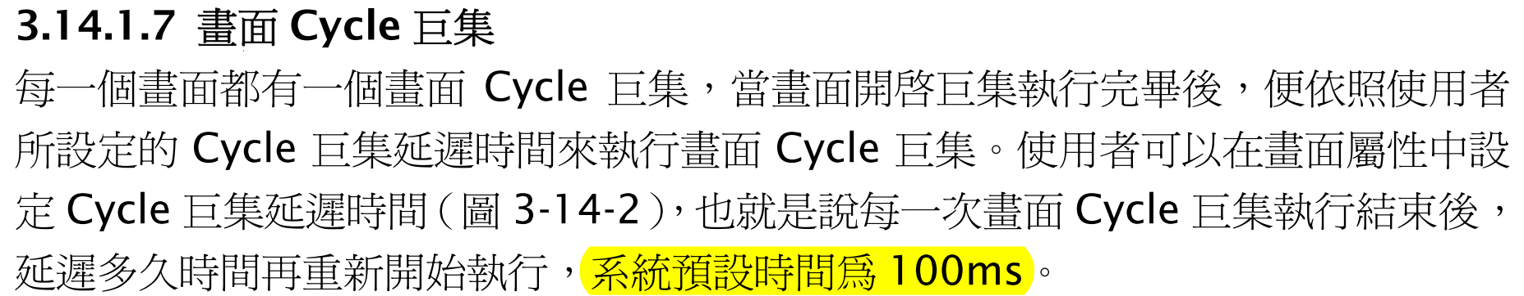
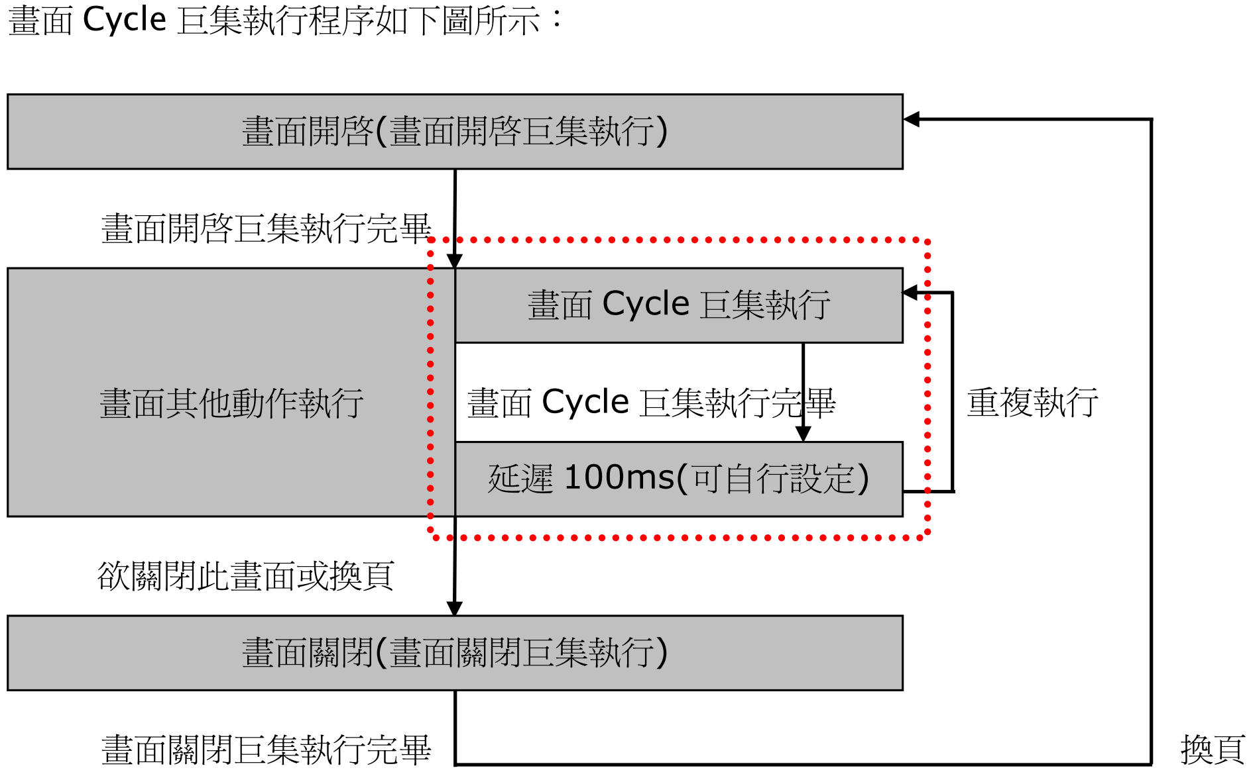

Slide 27
系統巨集 (1/2)
■ Initial 巨集
一個人機程式中只有一個 Initial 巨集，此巨集為人機啟動時第一個執行的巨集，因此使用者可將整個人機程式中所需的一些初始設定寫在此巨集中。
■ Background 巨集
一個人機程式中只有一個 Background 巨集，此巨集在人機運作過程中會一直重複執行，一次執行一行或是數行程式 (並非一次執行完畢)，執行到最後一行後便會直接重頭重新執行一次。而 Background 巨集執行行數可由模組參數中背景巨集的更新週期來設定。

Slide 28
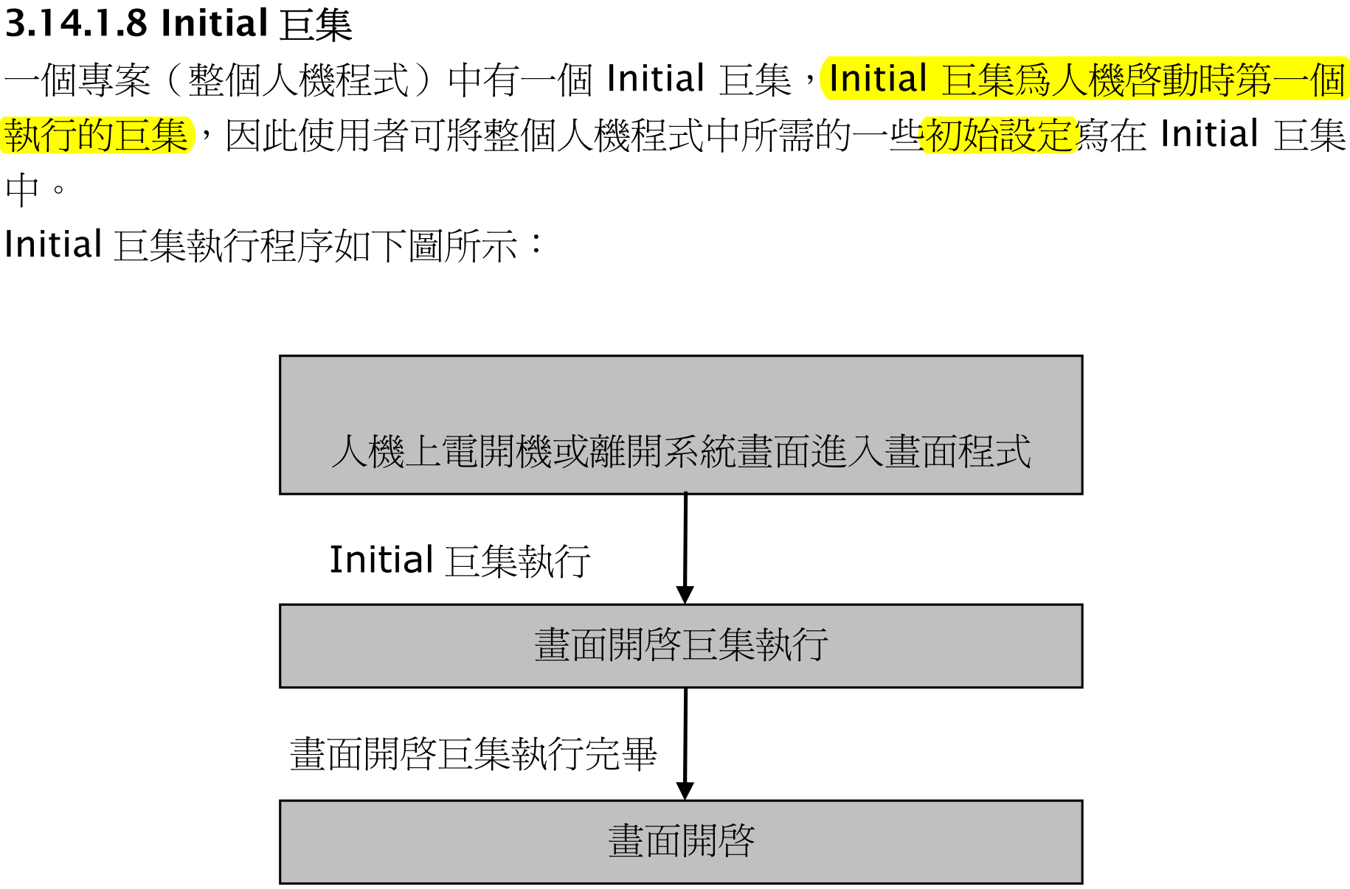

Slide 29
系統巨集 (2/2)
■ Clock 巨集
一個人機程式中只有一個 Clock 巨集，此巨集在人機運作過程中會一直重複執行。與 Background 巨集不同的是，Clock 巨集會一次執行完所有的程式，而非一次執行一行或數行。使用者可在模組參數中設定 Clock 巨集延遲時間，系統預設為 100ms。
■ 子巨集
一個人機程式中有 512 個子巨集，編號分別為 1 - 512，子巨集類似程式語言中的副程式，使用者可以把重複性高的動作或是功能寫入子巨集中，需要用到時再呼叫即可。如此不但可以節省寫巨集的時間，而且維護容易，欲使用子巨集時只需在程式中呼叫子巨集的編號即可。

Slide 30
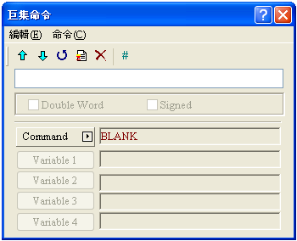


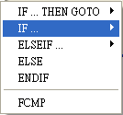
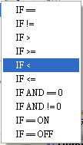
巨集的使用
透過巨集精靈可簡單方便地使用巨集。
巨集精靈

Slide 31
實際操作說明

Slide 32


實驗目的
熟悉人機介面(Human machine interface, HMI)
熟悉Screen Editor軟體操作設計

Slide 33
設備
儀器名稱 | 數量
HMI | 1
PC | 1

Slide 34
材料
名稱 | 數量
USB連結線 | 1
紅線 | 1
黑線 | 1

Slide 35
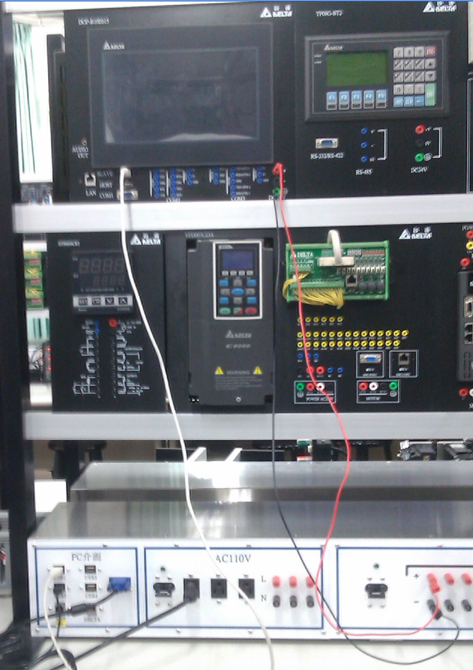
接線介紹
24V
USB
USB
24V

Slide 36
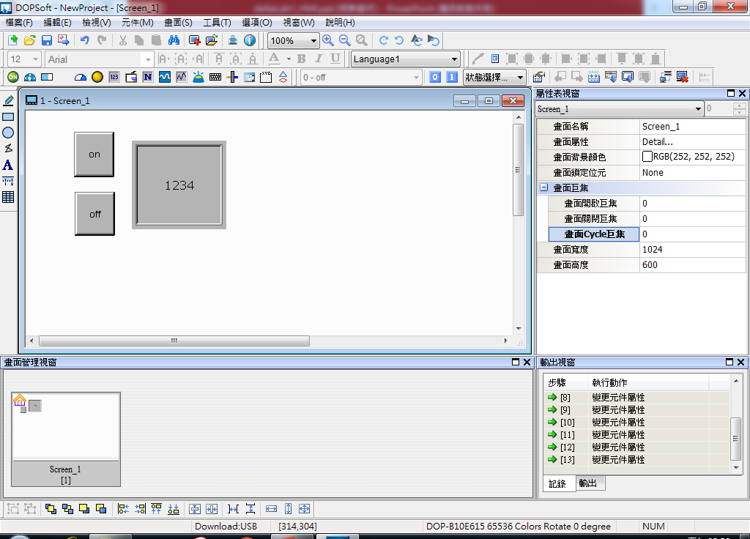
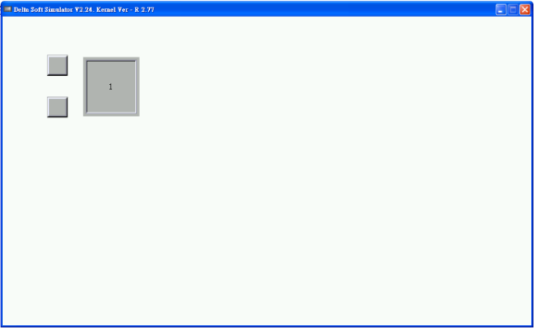
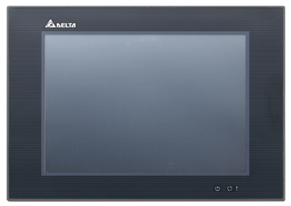
下載資料與模擬
離線模擬
下載畫面資料

Slide 37
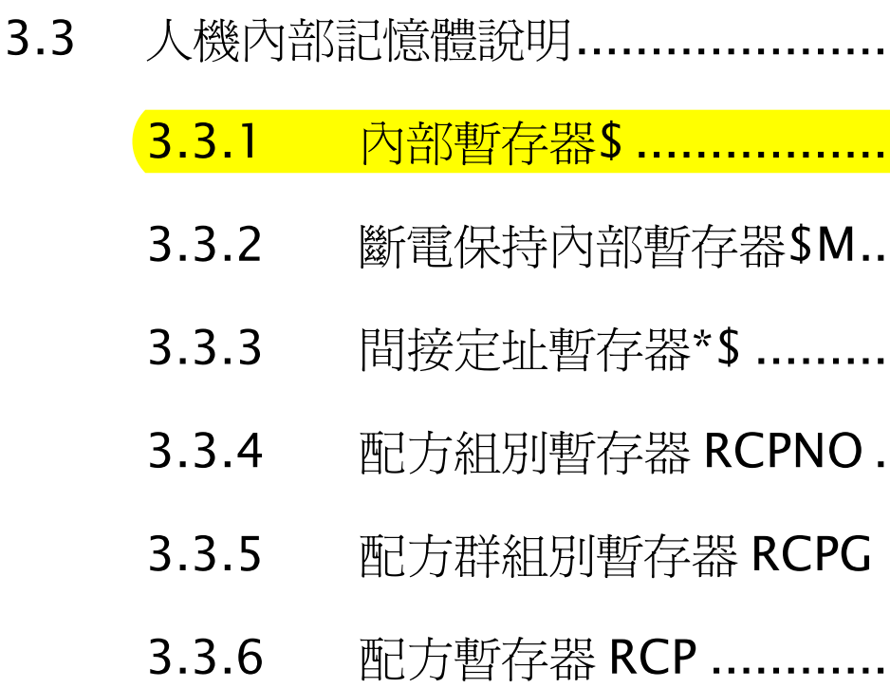
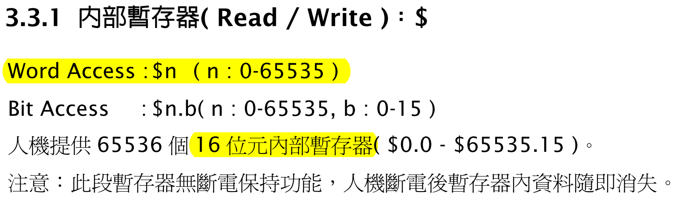

Slide 38
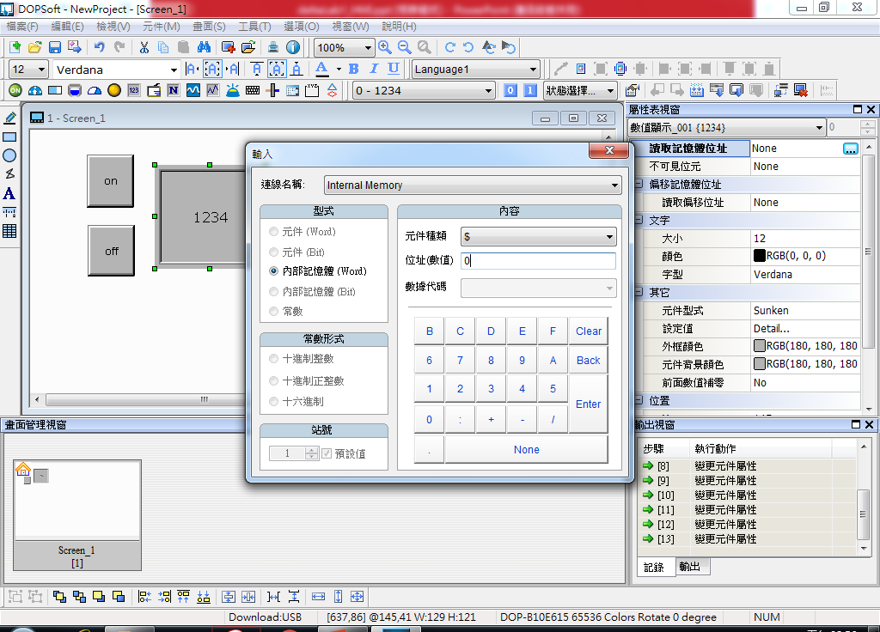
寫入記憶體位址(Word: 16 bits)
使用Internal Memory

Slide 39
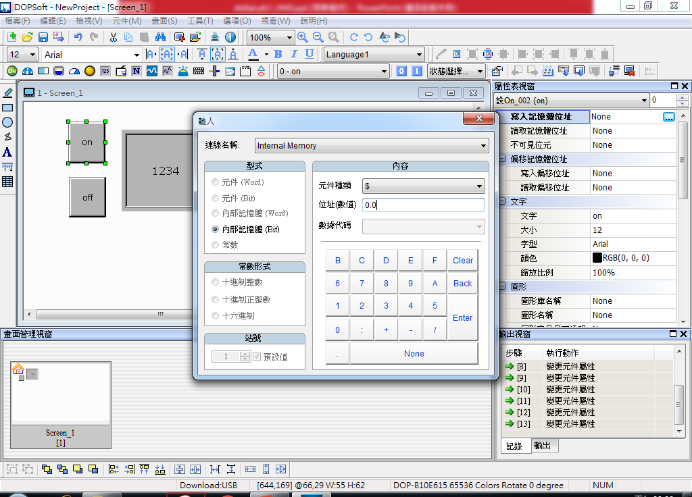
寫入記憶體位址(Bit)
文字輸入

Slide 40

圖形
3
1
2

Slide 41



Cycle巨集
在畫面的屬性上做巨集
簡易迴圈設定

Slide 42
練習
使用走馬燈，由User手動切換，分別輸出：
  國立臺北科技大學
  電機工程系
  控制系統實習
使用Cycle巨集做紅綠燈的時制切換。
規格：紅燈6秒→綠燈9秒→ 黃燈3秒→重覆)；並利用儀表元件顯示讀秒時間。

